Slide 1



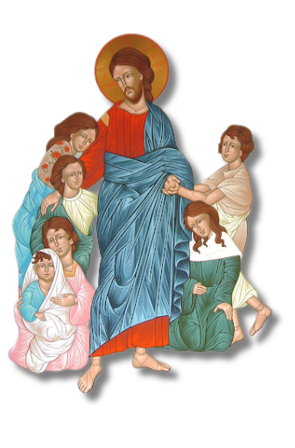
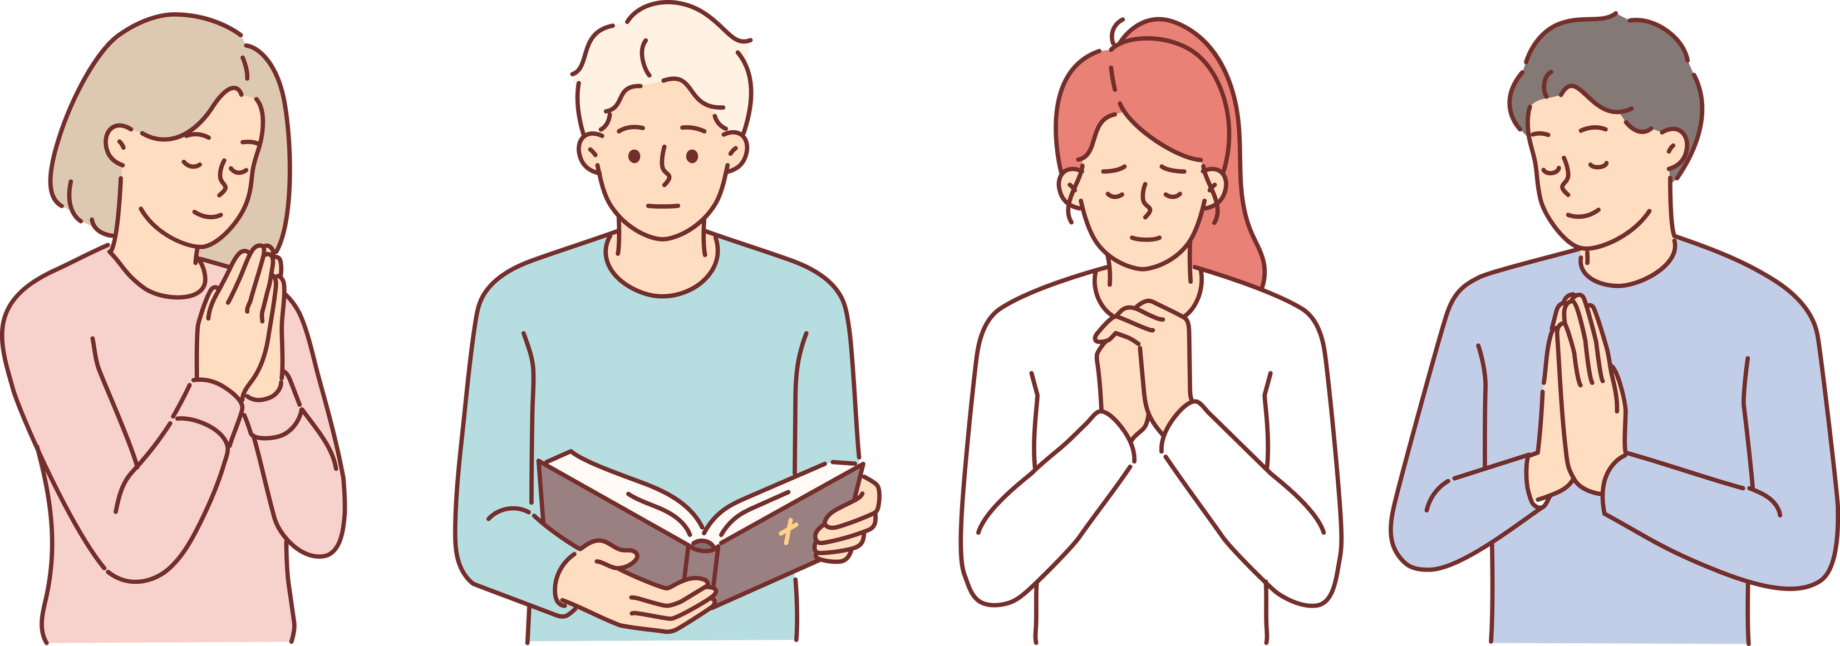

ΚΑΤΗΧΗΤΙΚΗ
ΣΥΝΤΡΟΦΙΑ

Slide 2
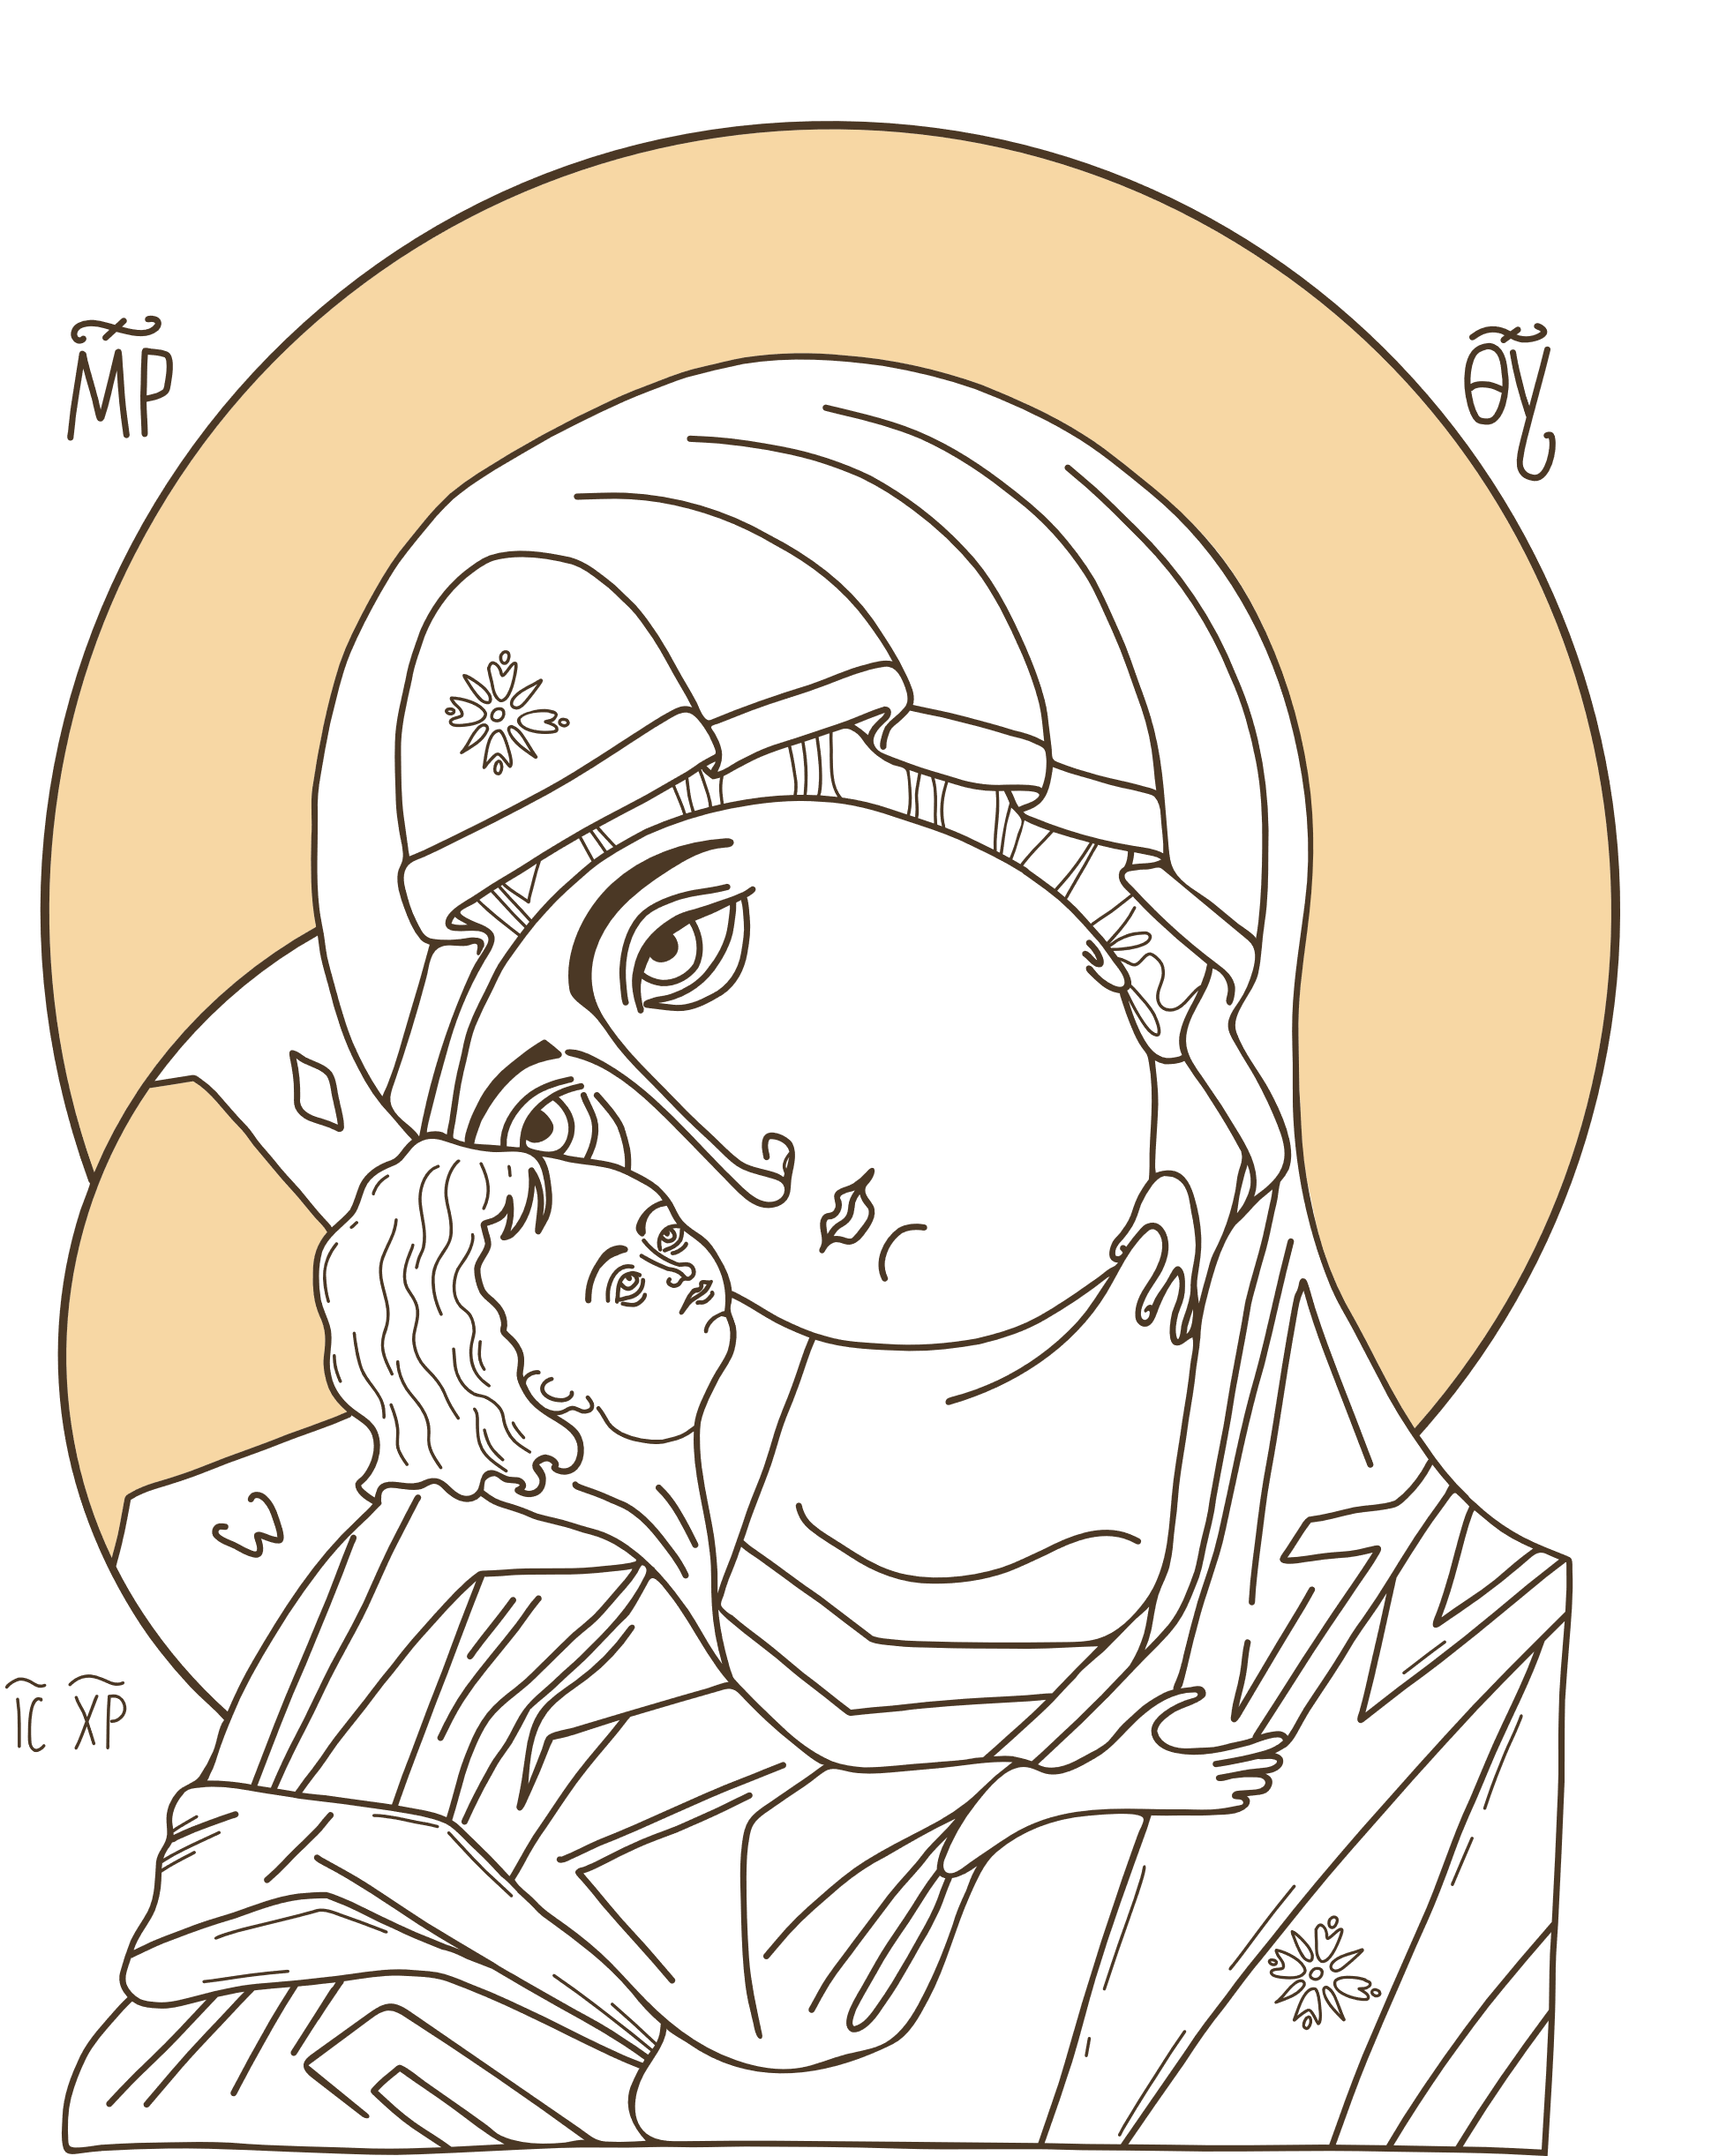
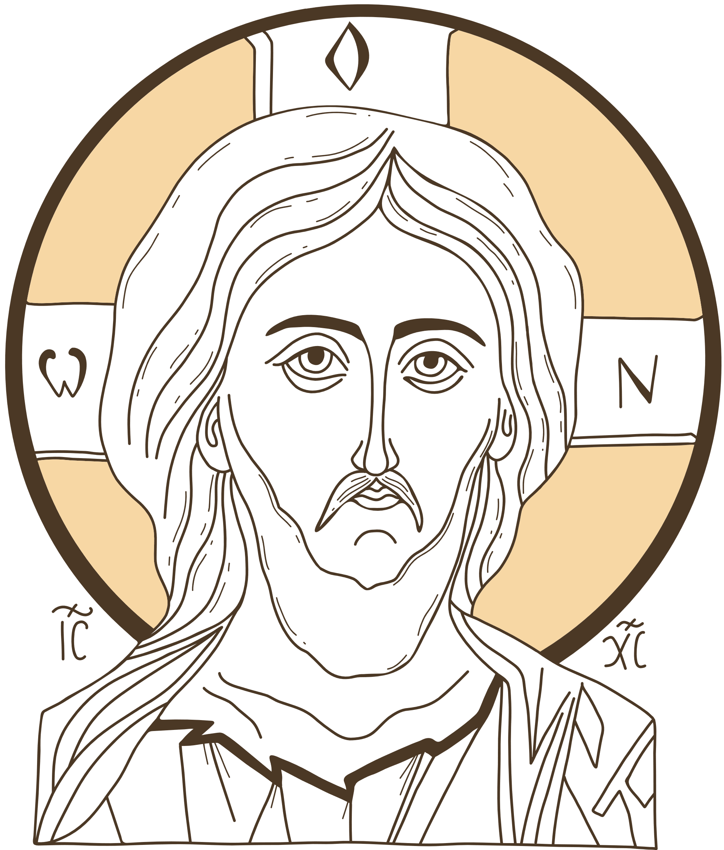
ΕΙΣ ΤΟ ΟΝΟΜΑ ΤΟΥ ΠΑΤΡΟΣ ΚΑΙ ΤΟΥ ΥΙΟΥ ΚΑΙ ΤΟΥ ΑΓΙΟΥ ΠΝΕΥΜΑΤΟΣ. ΑΜΗΝ
Βασιλεύ ουράνιε, Παράκλητε, το Πνεύμα της αληθείας, ο πανταχού παρών και τα πάντα πληρών, ο θησαυρός των αγαθών και ζωής χορηγός , ελθέ και σκήνωσον εν ημίν, και καθάρισον ημάς από πάσης κηλίδος,και σώσον αγαθέ τας ψυχάς ημών. Αμήν .
Εὐλογητὸς εἶ Χριστὲ ὁ Θεὸς ἡμῶν,
ὁ πανσόφους τοὺς ἁλιεῖς ἀναδείξας,
καταπέμψας αὐτοῖς τὸ Πνεῦμα τὸ Ἅγιον,
καὶ δι' αὐτῶν τὴν οἰκουμένην σαγηνεύσας,
Φιλάνθρωπε, δόξα σοι.
Πάτερ ημών ο εν τοις ουρανοίς, αγιασθήτω το όνομά Σου, ελθέτω η Βασιλεία Σου, γεννηθήτω το θέλημά Σου ως εν ουρανώ και επί της γης. Τον άρτον ημών τον επιούσιον δος ημίν σήμερον, και άφες ημίν τα οφειλήματα ημών, ως και ημείς αφίεμεν τοις οφειλέταις ημών. Και μη εισενέγκης ημάς εις πειρασμόν, αλλά ρύσαι ημάς από του πονηρού.

Slide 3
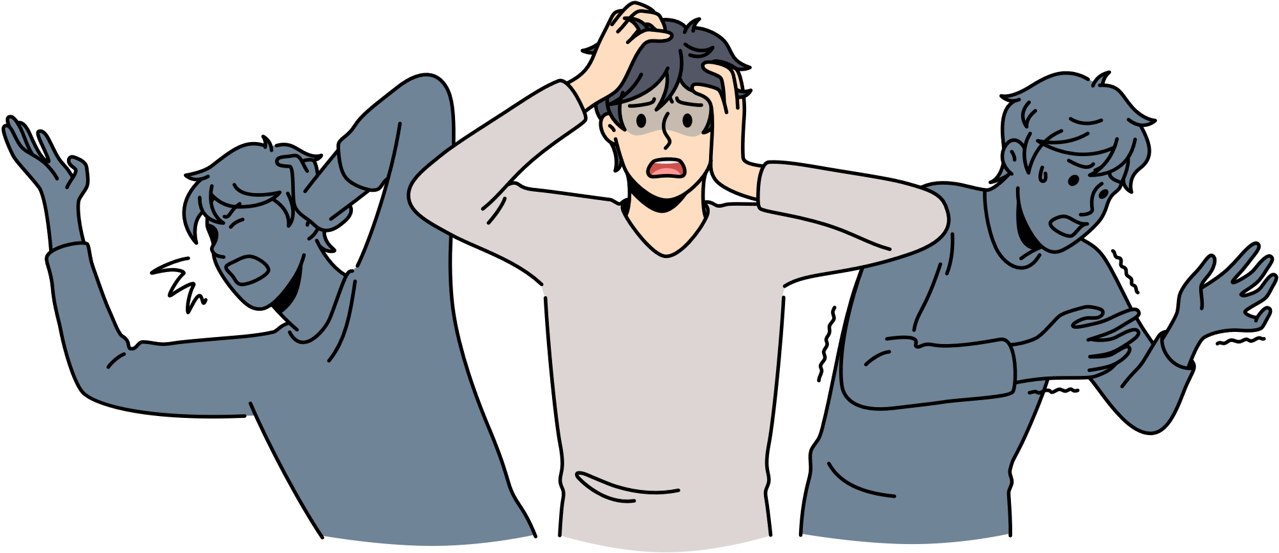

Τι είναι αυτό που σας φοβίζει περισσότερο;
Comprehension Questions:
  Who writes the series of letters at the beginning of the novel, and to whom are they addressed?
  What happens to Captain Walton’s ship during his Arctic expedition?
  How does Victor Frankenstein become connected to Captain Walton’s story?

Slide 4

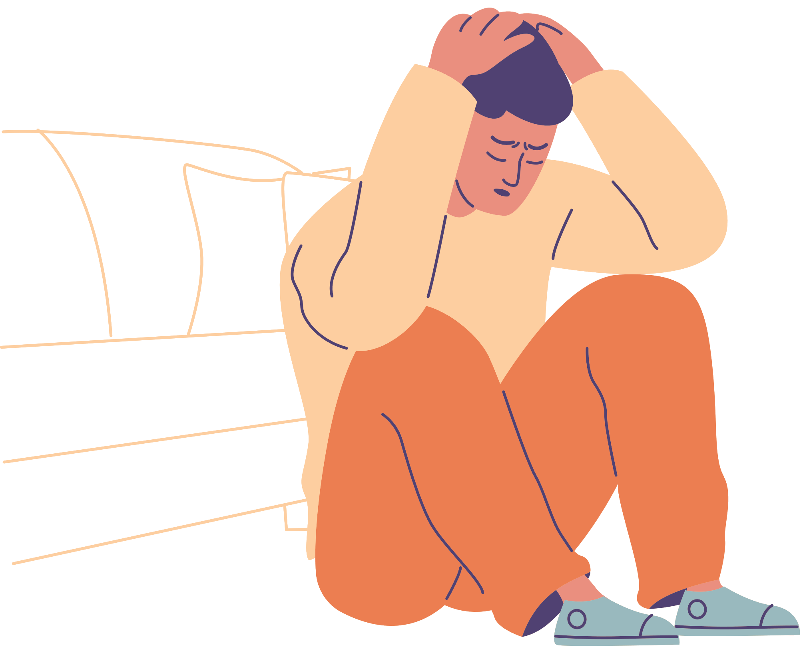
Θέματα που προκαλούν άγχος στους εφήβους
οικονομικά προβλήματα στο σπίτι
πολλές δραστηριότητες ή υποχρεώσεις
διαμάχες με συμμαθητές
και φίλους
θάνατος κοντινού προσώπου

Slide 5
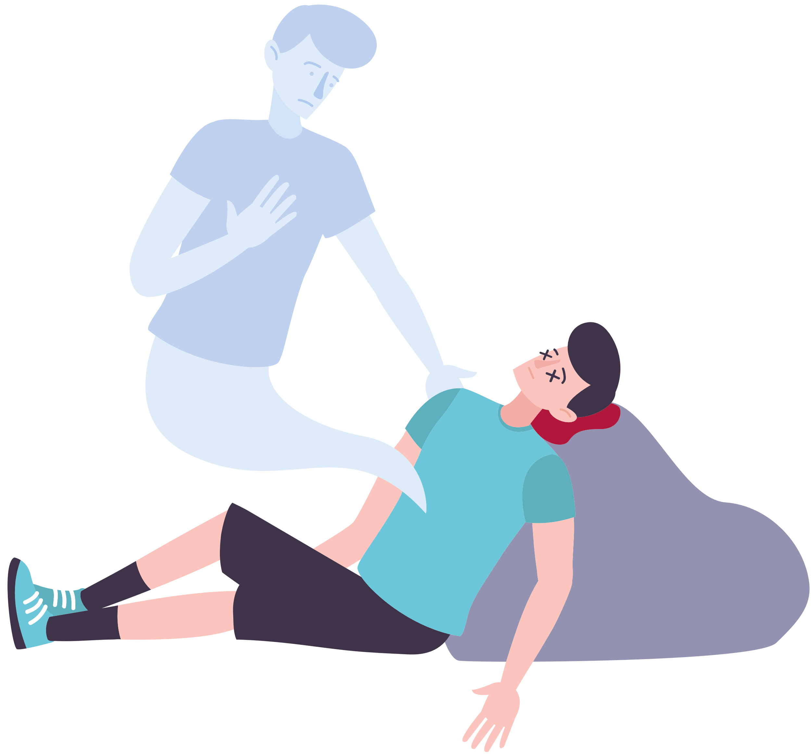
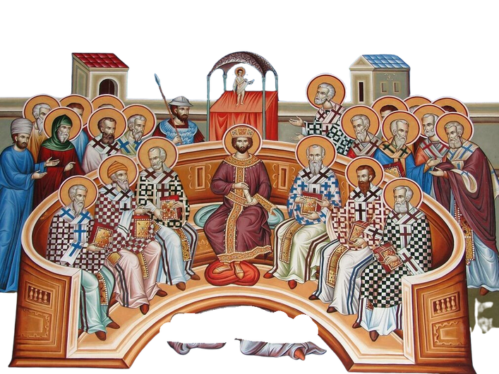

Τι είναι ο θάνατος;
Οι άγιοι Πατέρες της Εκκλησίας μας, φωτισμένοι από το Άγιο Πνεύμα, μας διδάσκουν ότι θάνατος είναι ο χωρισμός της ψυχής από το σώμα. Ο θάνατος ήλθε σαν συνέπεια της αμαρτίας...

Slide 6


Και στη συνέχεια, μετά θάνατον, τι γίνεται;
1
Το μεν σώμα θάβεται στον τάφο και διαλύεται με τη φθορά και την αποσύνθεση.
2
Η ψυχή όμως συνεχίζει να ζει και μετά θάνατον!

Slide 7


«Ἐπιστρέψῃ ὁ χοῦς ἐπὶτὴν γῆν, ὡς ἦν, καὶτὸ πνεῦμα ἐπιστρέψῃ πρὸς τὸν Θεόν, ὃς ἔδωκεν αὐτό»
(Εκκλ. ιβ’ 7)

Slide 8
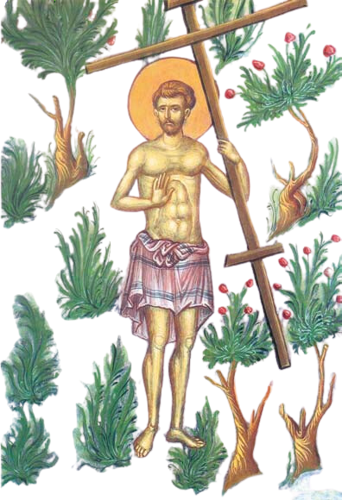
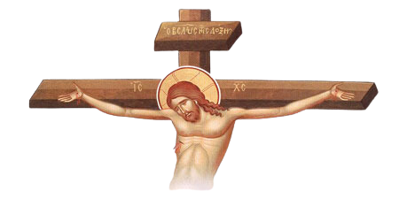
«Μνήσθητί μου, Κύριε, ἐν τῇ βασιλείᾳ Σου»
«Σήμερον μετ᾿ ἐμοῦ ἔσῃ ἐν τῷ παραδείσῳ»

Slide 9
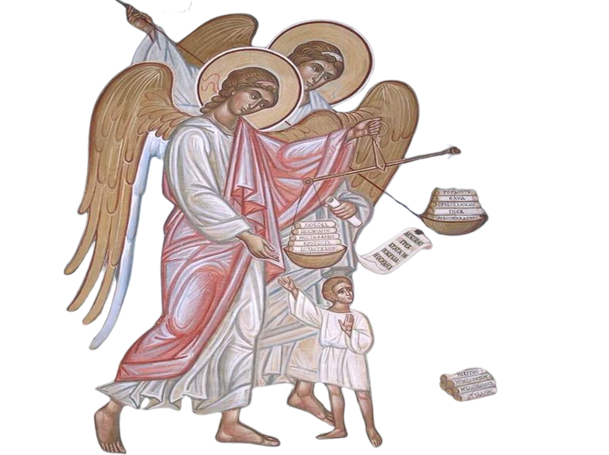
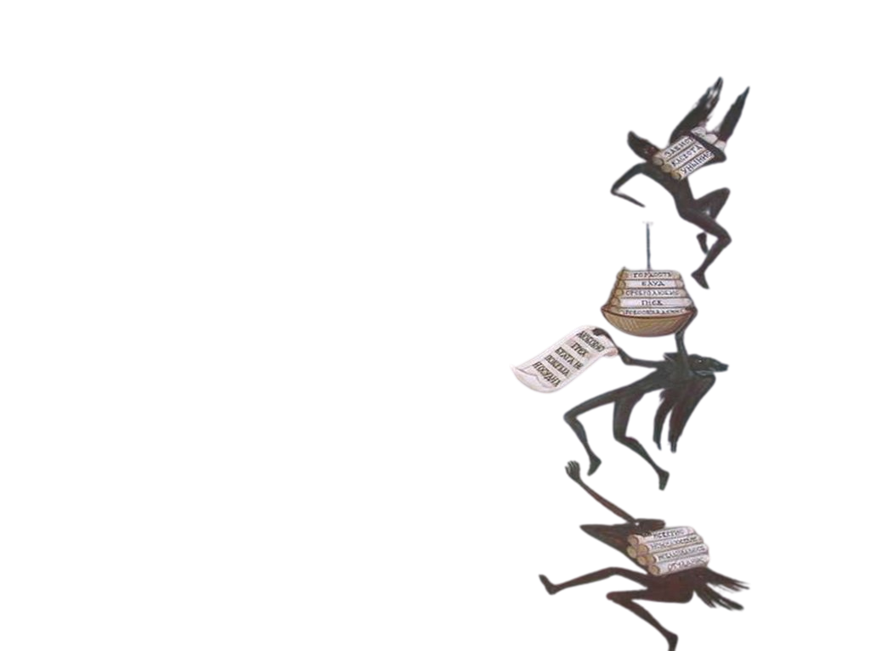
Πού πηγαίνει η ψυχή μετά τον θάνατο;
«καταλαλιάς»,
«οράσεως ομμάτων»,
«ακοής»,
«φθόνου»,
«υπερηφανείας»
Τα τελώνια

Slide 10
«Καί ἐν τῷ καιρῷ τῆς ἐξόδου μου, τήν ἀθλίαν μου ψυχήν περιέπουσα καί τάς σκοτεινάς ὄψεις τῶν πονηρῶν δαιμόνων πόρρω αὐτῆς ἀπελαύνουσα».
Και όταν φεύγω πια απ’ αυτόν τον κόσμο, να περιφρουρείς την άθλια ψυχή μου και να διώχνεις μακριά της τα σκοτεινά πρόσωπα των πονηρών δαιμόνων.

Slide 11
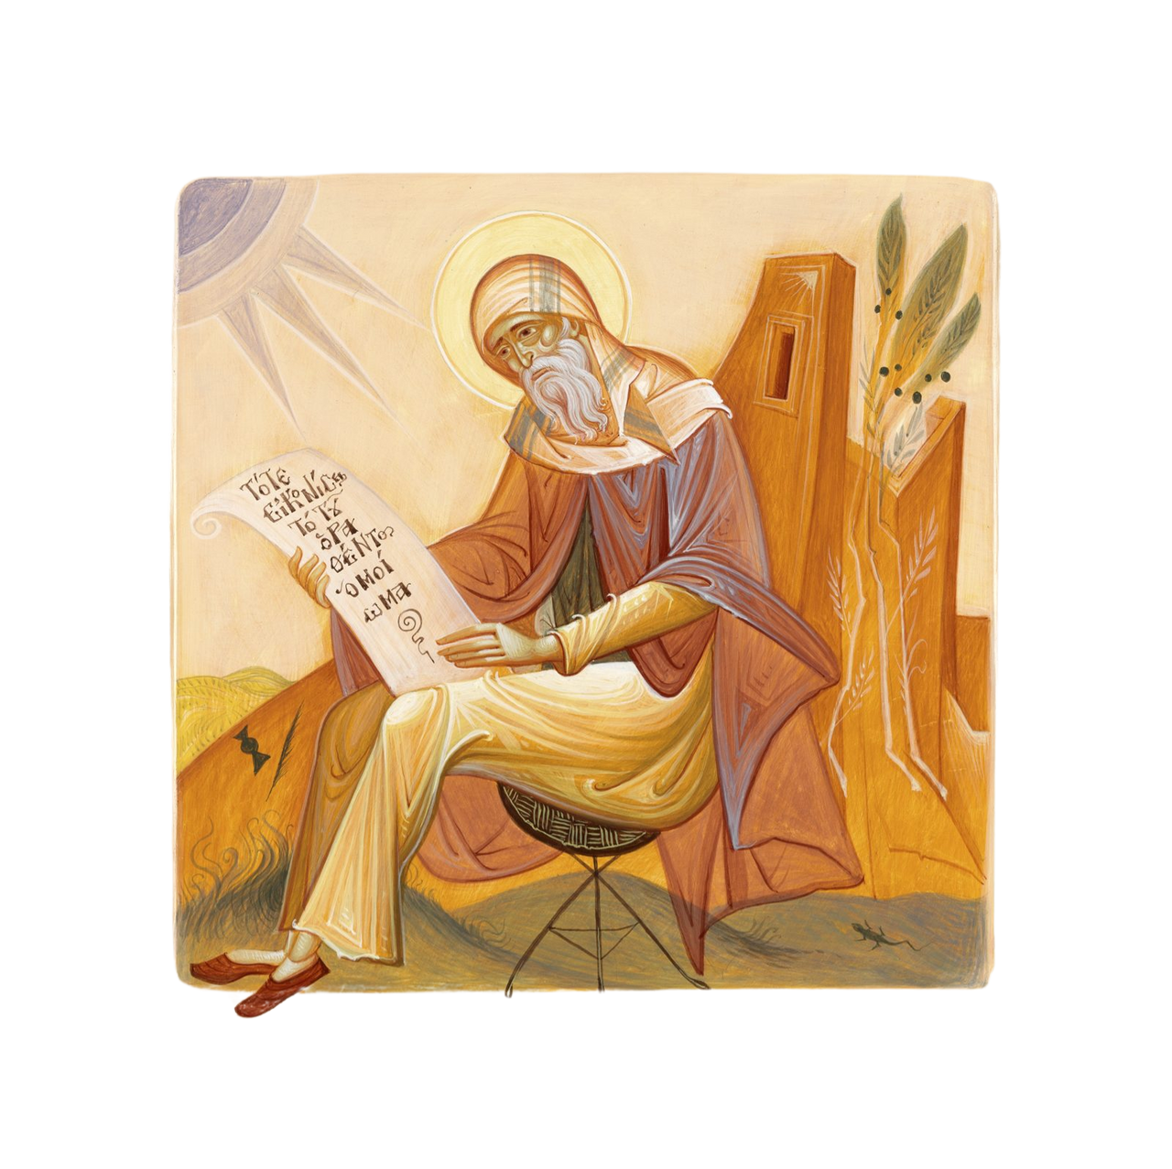
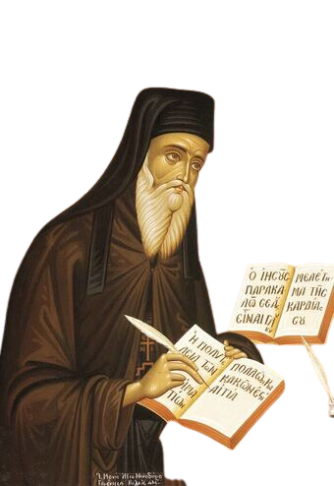

Πού πηγαίνει η ψυχή μετά τον θάνατο;
Σε τόπο νοητό
σ’ έναν τόπο δηλαδή που δεν μπορούμε να τον περιγράψουμε με υλικές έννοιες, αλλά με πνευματικές, αφού οι ψυχές μας είναι πνεύματα
είναι εντελώς ανυπόστατα και «απίθανα» αυτά που υποστηρίζουν μερικοί, ότι τάχα οι ψυχές κινούνται από το ένα μέρος στο άλλο και περιπλανώνται στους τόπους που πέρασαν όταν ζούσαν στη γη.

Slide 12
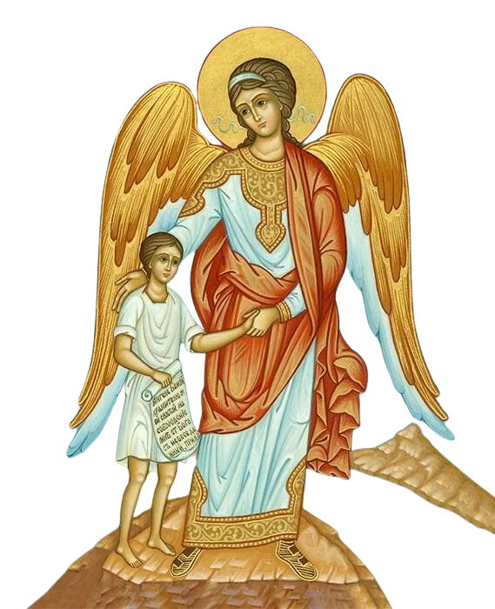

Πώς ζουν εκεί οι ψυχές;
1
Κατάσταση αναμονής
2
Πρόγευση, όχι τέλεια ανταπόδοση

Slide 13
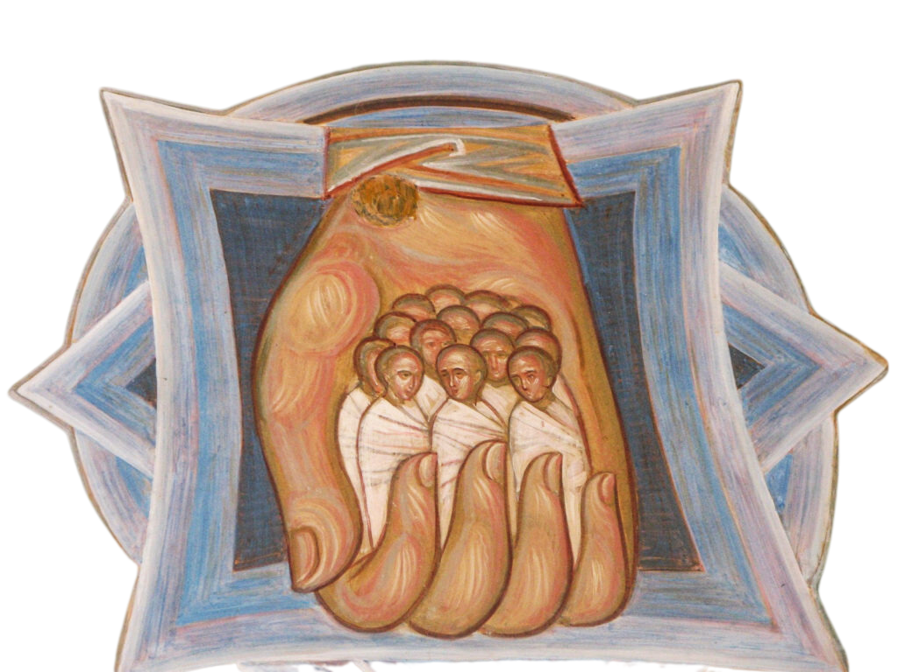
Ποια είναι η σχέση των κεκοιμημένων μαζί μας;
οι κεκοιμημένοι είναι μέσα στην παρουσία του Θεού
το Άγιο Πνεύμα τους αποκαλύπτει τα προβλήματα και τις ανάγκες μας κι έτσι παρακολουθούν
την πορεία της ζωής μας.

Slide 14
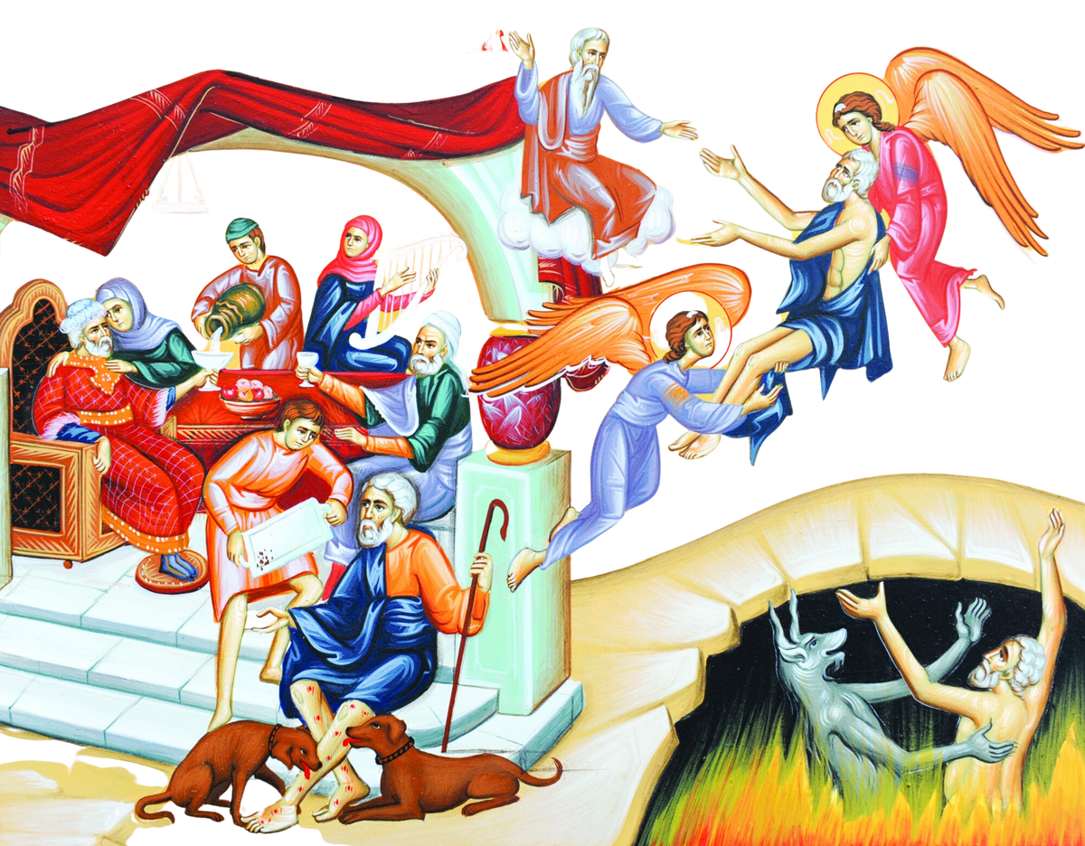
Πώς ζουν εκεί οι ψυχές;
Είναι πολύ χαρακτηριστικό ότι ο πλούσιος της παραβολής του πλουσίου και του Λαζάρου, ενώ βρισκόταν στην οδύνη της κολάσεως, ενδιαφερόταν για τους συγγενείς του και παρακαλούσε τον Αβραάμ να στείλει τον Λάζαρο για να τους παρακινήσει σε μετάνοια
Οι Θείες Λειτουργίες και τα μνημόσυνα, όταν μάλιστα συνοδεύονται με ελεημοσύνες και κυρίως με την προσωπική μας μετάνοια, προσφέρουν πολύ μεγάλη ωφέλεια στις ψυχές των κεκοιμημένων συγγενών και φίλων μας.

Slide 15
ΣΥΝΘΗΜΑ:
Είσαι πλασμένος για να ζήσεις αιώνια! Ζήσε από τώρα ενωμένος με τον Κύριο για να είσαι αιώνια ευτυχισμένος μαζί Του!

Slide 16
Χριστέ, τὸ φῶς τὸ ἀληθινόν, τὸ φωτίζον καὶ ἁγιάζον πάντα ἄνθρωπον ἐρχόμενον εἰς τὸν κόσμον, σημειωθήτω ἐφ’ ἡμᾶς τὸ φῶς τοῦ προσώπου σου, ἵνα ἐν αὐτῷ ὀψώμεθα φῶς τὸ ἀπρόσιτον, καὶ κατεύθυνον τὰ διαβήματα ἡμῶν πρὸς ἐργασίαν τῶν ἐντολῶν σου, πρεσβείαις τῆς παναχράντου σου Μητρός, καὶ πάντων σου τῶν ἁγίων. Ἀμήν.

Slide 17

Ιερά Μητρόπολις
Μεσογαίας & Λαυρεωτικής
Γραφείο Νεότητος

